Slide 1
МИНИСТЕРСТВО ОБРАЗОВАНИЯ САМАРСКОЙ ОБЛАСТИ государственное бюджетное профессиональное образовательное учреждение Самарской области «Отрадненский нефтяной техникум» ФОРМИРОВАНИЕ ПРОФЕССИОНАЛЬНОЙ СОСТАВЛЯЮЩЕЙ У СТУДЕНТОВ СПО НА ЗАНЯТИЯХ ФИЗИКИ
Васильев Кирилл Валериевич,
Преподаватель ГБПОУ «Отрадненский нефтяной техникум»
Направление: «Современные образовательные технологии»
г. о. Отрадный 2024г

Slide 2
Актуальность
Современные образовательные технологии играют ключевую роль в изменении подходов к обучению, делая процесс усвоения знаний более эффективным, доступным и интересным для студентов. В условиях быстро меняющегося мира и стремительного развития науки и техники, методы преподавания физики также претерпевают значительные изменения, связанные необходимостью подготовки молодых рабочих/ специалистов, способных мыслить креативно, решать нестандартные задачи и применять полученные знания и умения в рамках профессиональной подготовки.

Slide 3
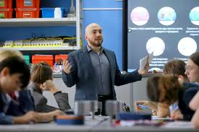
Цель
Создание условий для формирования базовых знаний и умений обучающихся на первоначальном этапе профессиональной подготовки в рамках реализации образовательных программ, а главное – мотивации для освоения профессии или профессиональной деятельности.

Slide 4
Задачи
Создавать комплексность образовательного процесса.
Стимулировать активное участие в освоении профессиональных навыков.
Визуализировать теоретическое и практическое обучение.
Обеспечивать понятийное формирование методологий профессиональной составляющей согласно профессиональным навыкам.

Slide 5
КЕЙС-МЕТОД
Применение кейс метода позволяет развивать критическое мышление, способности к анализу, принятию решений и командной работе. Такой подход обеспечивает студентов не только теоретическими знаниями, но и практическими навыками и опытом, необходимыми для успешной карьеры в различных областях.

Slide 6
Технологии
Видеоролики
Теоретическое обучение
Система практических заданий с применением ДОТ и смешанного обучения
Технологии
Видеинсрукции
Практическое обучение

Slide 7
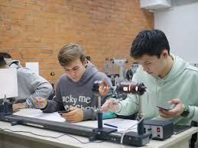
В структуру кейса может входить
1.Презентация, ориентированная не только на теоретический материал предмета, но и на практическое применения в профессиональной подготовке;
2.Материал кейса с проработкой нестандартных задач/ решений;
3.Перечень практических заданий для формирования самостоятельной подготовки и проектной деятельности;
4.Проведение бинарных лекций (совместно с мастерами производственного обучения)

Slide 8
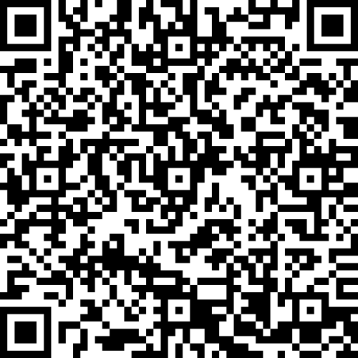
Примеры…

